Slide 1

CHÀO MỪNG
QUÝ THẦY CÔ
VÀ CÁC EM
HỌC SINH!

Slide 2






1
2
3
4
Đi đến bài học nào!
5

Slide 3



Có bao nhiêu quả cà chua?
A. 9
B. 11
C. 10

Slide 4

10 còn được gọi là:
A. 11
B. 1 chục
C. 2 chục

Slide 5
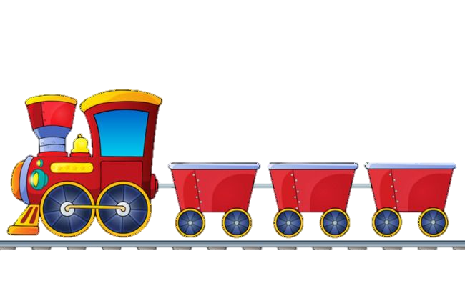

17
18
19
?
Số còn thiếu trong dãy số trên là:
A. 20
B. 16
C. 18

Slide 6

Số 13 gồm có:
A. 3 chục và 1 đơn vị
B. 1 chục và 0 đơn vị
C. 1 chục và 3 đơn vị

Slide 7

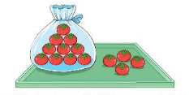
?
A. 14
B. 13
C. 15

Slide 8
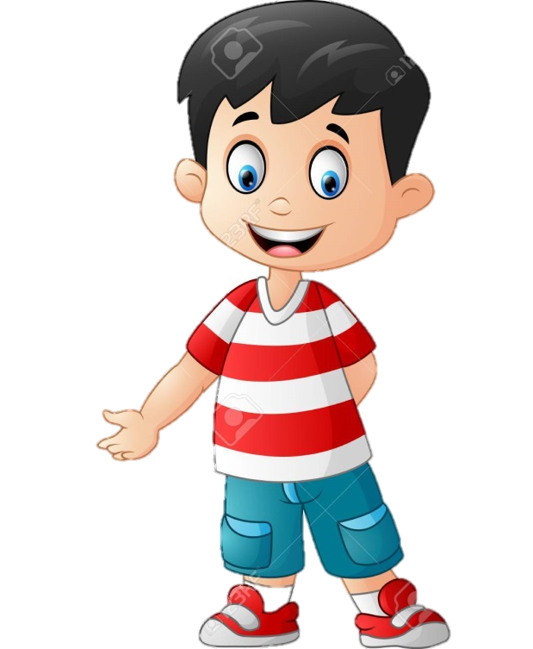
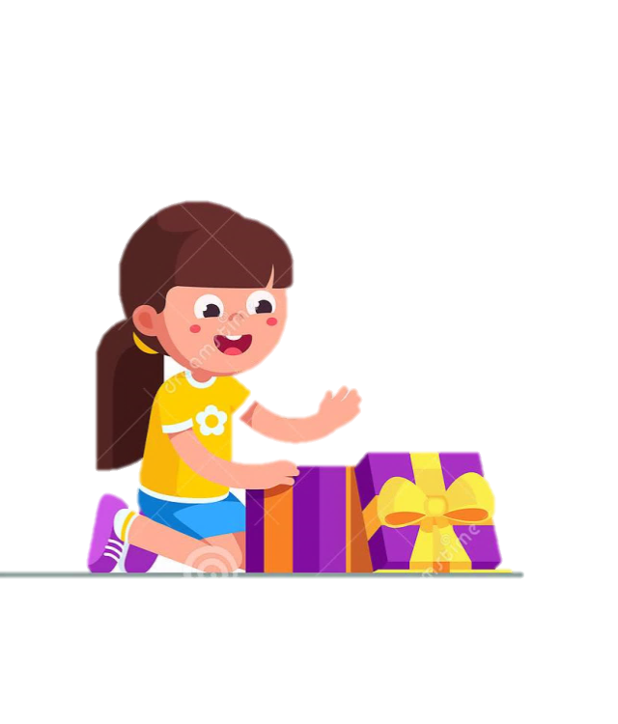
TOÁN:
CÁC SỐ TRÒN CHỤC
Đây là 1 chục cái kẹp tóc đấy chứ!
Anh Nam ơi! Mẹ tặng em 10 cái kẹp tóc mới này!

Slide 9
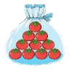
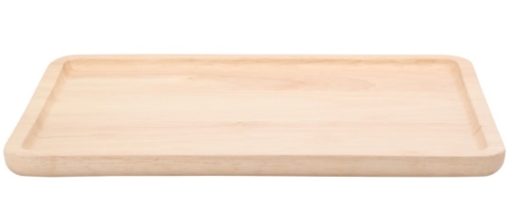
10
1. Khám phá
Mười
20
Hai mươi
30
Ba mươi
10
20
30
1
chục
0
đơn vị
2
chục
0
đơn vị
3
chục
0
đơn vị

Slide 10
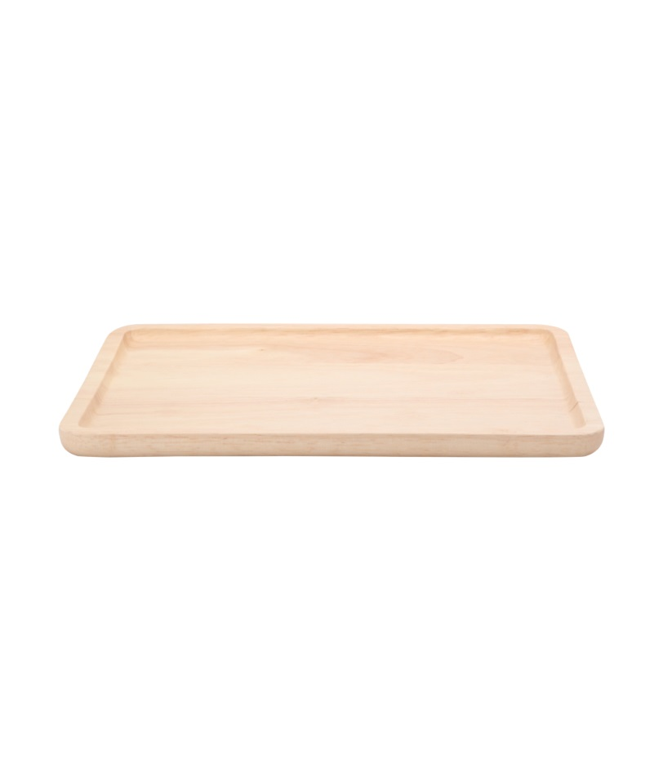
40
1. Khám phá
Bốn mươi
50
Năm mươi
60
Sáu mươi
40
50
60
4
chục
0
đơn vị
5
chục
0
đơn vị
6
chục
0
đơn vị

Slide 11
70
1. Khám phá
Bảy mươi
80
Tám mươi
90
Chín mươi
70
80
90
7
chục
0
đơn vị
8
chục
0
đơn vị
9
chục
0
đơn vị

Slide 12
Trong dãy số trên, số tròn chục nào đứng đầu?
1. Khám phá
Mười
Hai
mươi
Ba
mươi
Bốn mươi
Năm mươi
Sáu mươi
Bảy mươi
Tám mươi
Chín
mươi
10
20
30
40
50
60
70
80
90
Một
chục
Hai
chục
Ba
chục
Bốn
chục
Năm
chục
Sáu
chục
Bảy
chục
Tám
chục
Chín
chục
Trong dãy số trên, số tròn chục nào đứng cuối?
Notes:
Giúp hs ghi nhớ dãy số sau đó luyện đọc xuôi, đọc ngược
Sau khi hỏi từng câu hỏi trên, GV kết luận về số trong chục bé nhất là số 10; số trò chục lớn nhất có hai chữ số là số 90 (vì kiến thức này quan trọng về sau).

Slide 13

1. Khám phá
Bảng con
Notes:
Giáo viên đọc số, học sinh viết số vào bảng con

Slide 14
?
2. Hoạt động
1
Số
?
30
70
80
10
?
?
?
?
Notes:
BT1: Chơi trò chơi tiếp sức ở trên bảng.

Slide 15
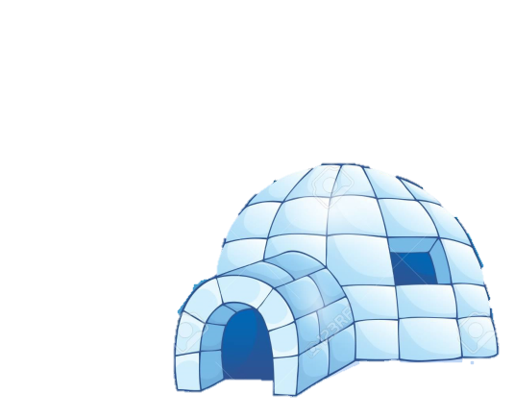

2. Hoạt động
2
Tìm nhà cho chim cánh cụt.
Năm mươi
Sáu mươi
Hai mươi
Ba mươi
3
4
2
5
60
Mười
60
50
Bốn mươi
50
1
6
40
30
40
10
20
30
10
Notes:
Với bài này, cần cho hs đọc các số, đọc chữ rồi mới hướng dẫn học sinh làm

Slide 16
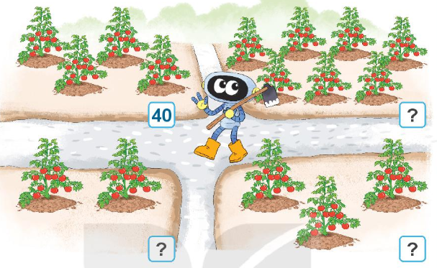
70
2. Hoạt động
3
Biết mỗi cây có 10 quả. Tìm số thích hợp (theo mẫu).
1
2
1
4
20
3
30

Slide 17
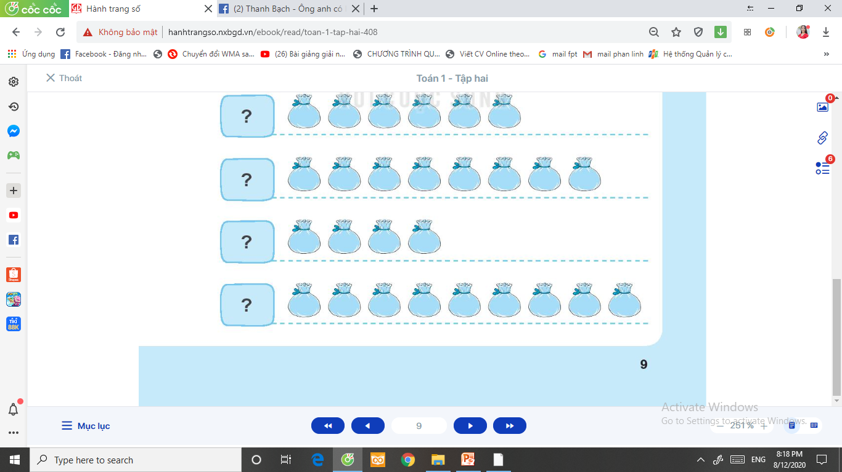
2. Hoạt động
4
Biết mỗi túi có 10 quả cà chua. Tìm số quả cà chua trên mỗi hàng (theo mẫu).
30
?
60
80
?
40
?
90
?

Slide 18
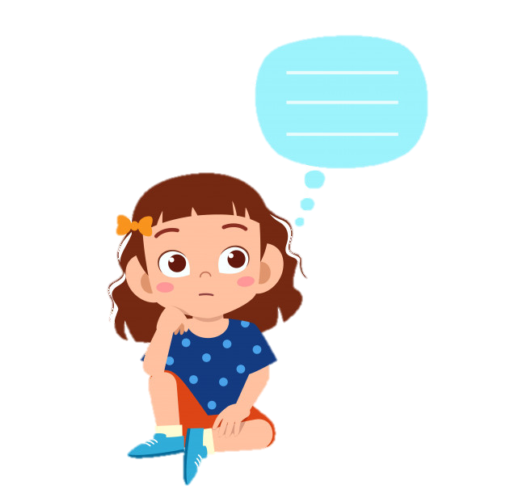
3. Củng cố

Slide 19
Đây là 1 chục cái kẹp tóc đấy chứ!
Anh Nam ơi! Mẹ tặng em 10 cái kẹp tóc mới này!

Slide 20
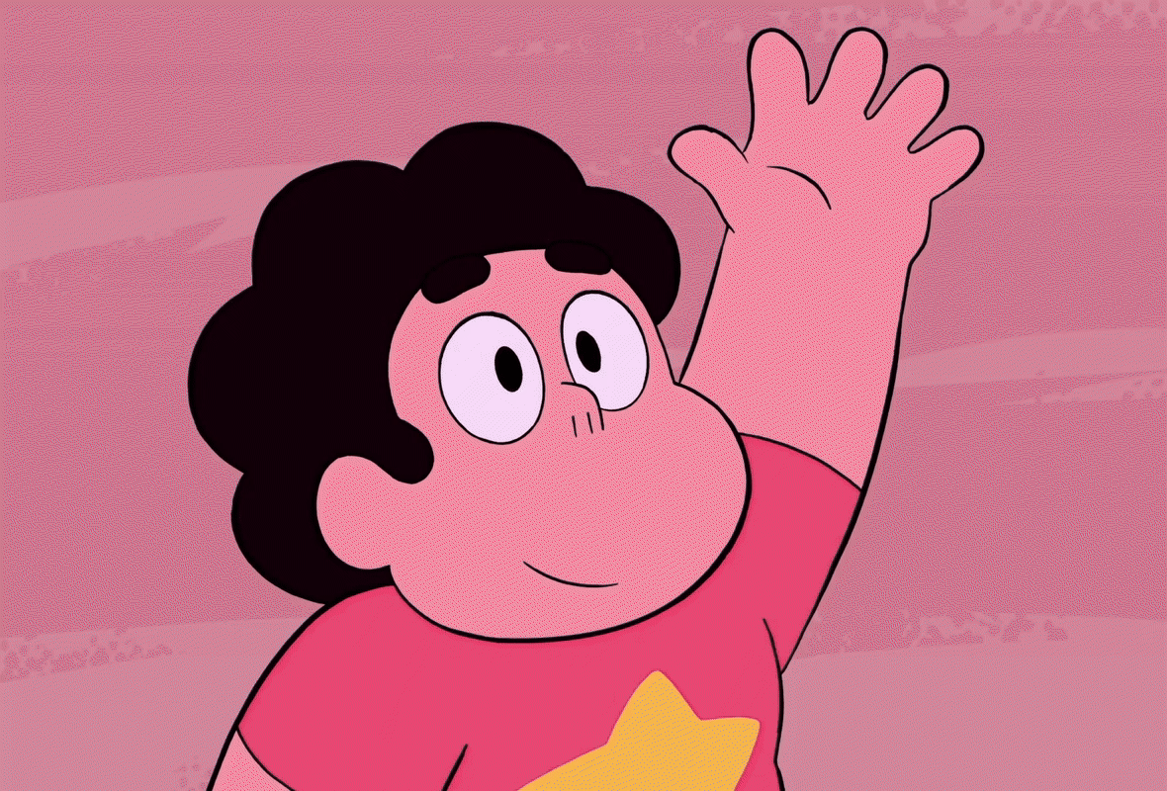
Tạm biệt!

